Slide 1
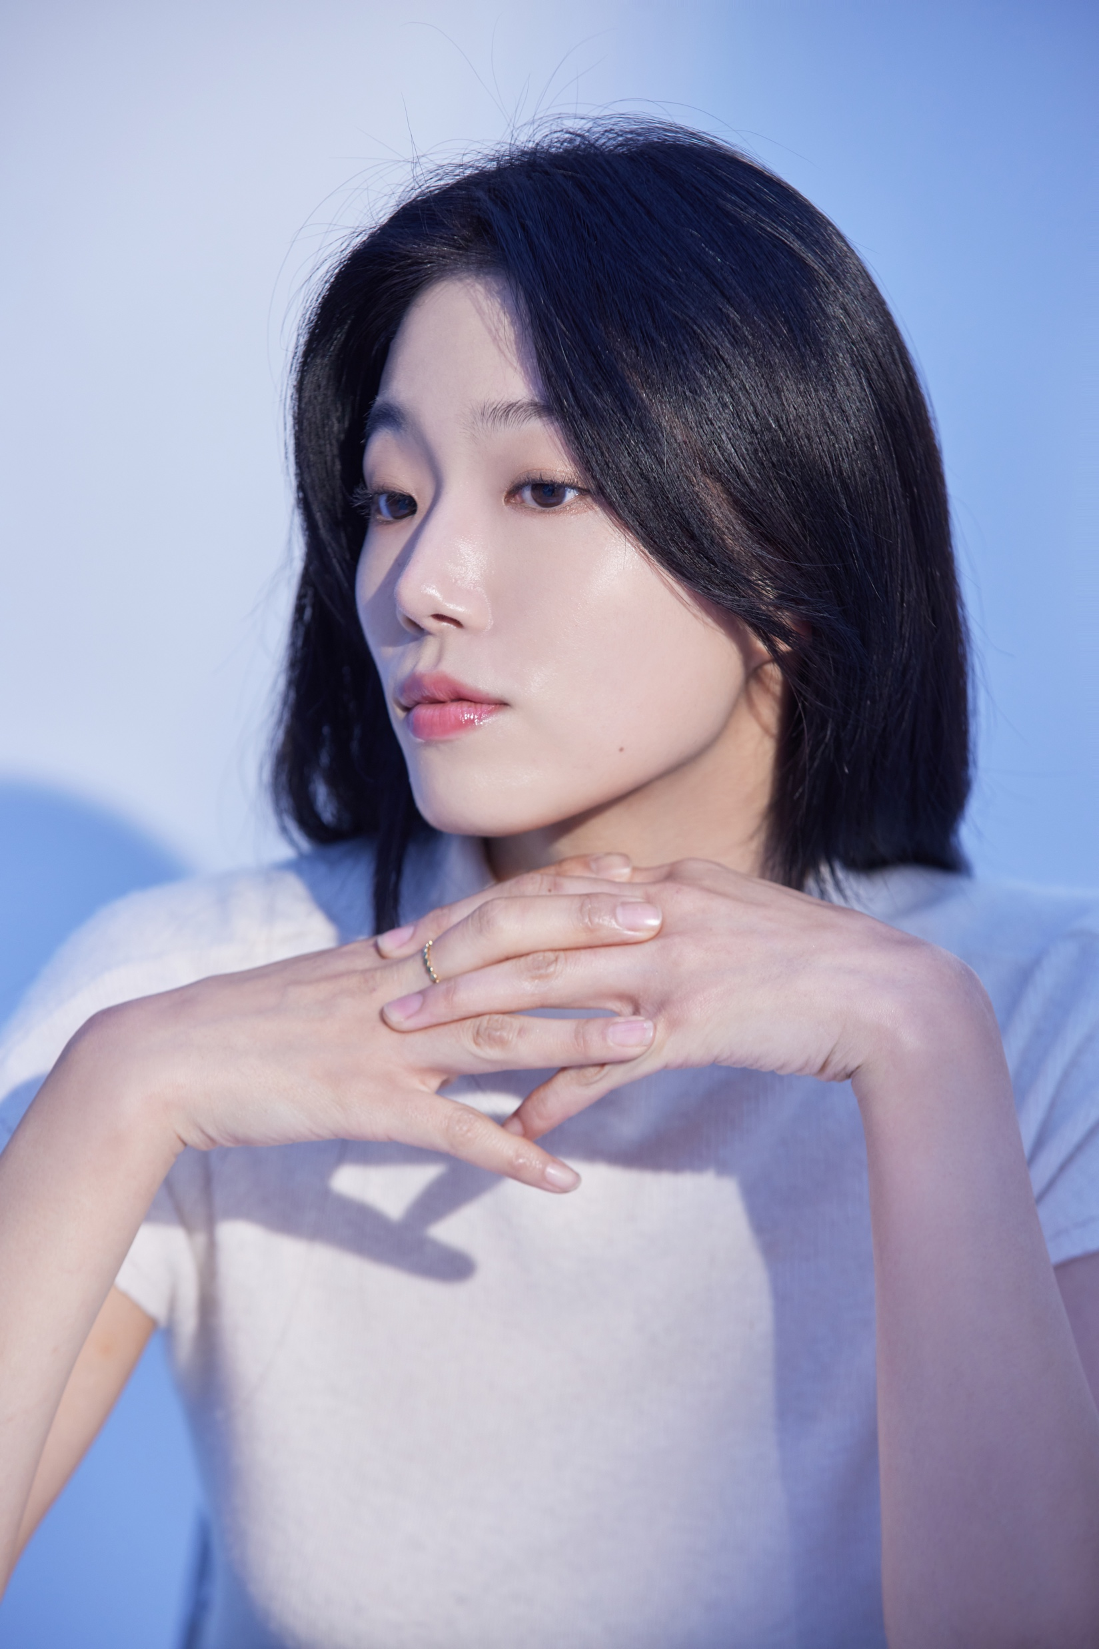
오여민yeomin Oh
TEL 010 3815 4598 E-MAIL Ohyeomin@gmail.com
생년월일(Birth)
신장(height)
체중(weight)
특기(specialty)
Instagram
1995. 05. 31
169 cm
54 kg
바이올린, 피아노, 기타연주, 수영, 전라도사투리
Http://www.Instagram.com/y_eo.m
<영화>
[독립]한예종 영화과 ‘Beauty in the Dark＇주연 ‘실장’ 역
[독립]한예종 영상원 ‘열번찍어 쓰러진 나무＇조연 ‘유진’ 역
[단편]영진위VR ‘카니스＇조연 ‘호랑이’ 역
[단편]한양대 영화과 ‘노아의 방주＇주연 ‘아내’ 역
[독립]’내일의 어제’ 조연 ‘지연’ 역
<드라마>
[SBS]’치얼업’ 대학생커플 여자 단역
[TVN]’진심이 닿다’ 공항 여자 단역
[OCN]’빙의’ 인질커플 여자 단역
[NETFLIX]’첫사랑은 처음이라서’ 직원 단역
[YOUTUBE]’어서오세요 레즈바에’ 주연 ‘선우’ 역
[YOUTUBE]’여기서 자고갈래2’ 주연 ‘주화’ 역
<광고>
무주산골영화제 제11회 official trailer
금융 투자 어플 ’Dafin’
통영 ‘Stanford Hotel & Resort’ official
충주시 ‘농업기술센터_썸시리즈’
GS건설, 다이트한의원,

Slide 2
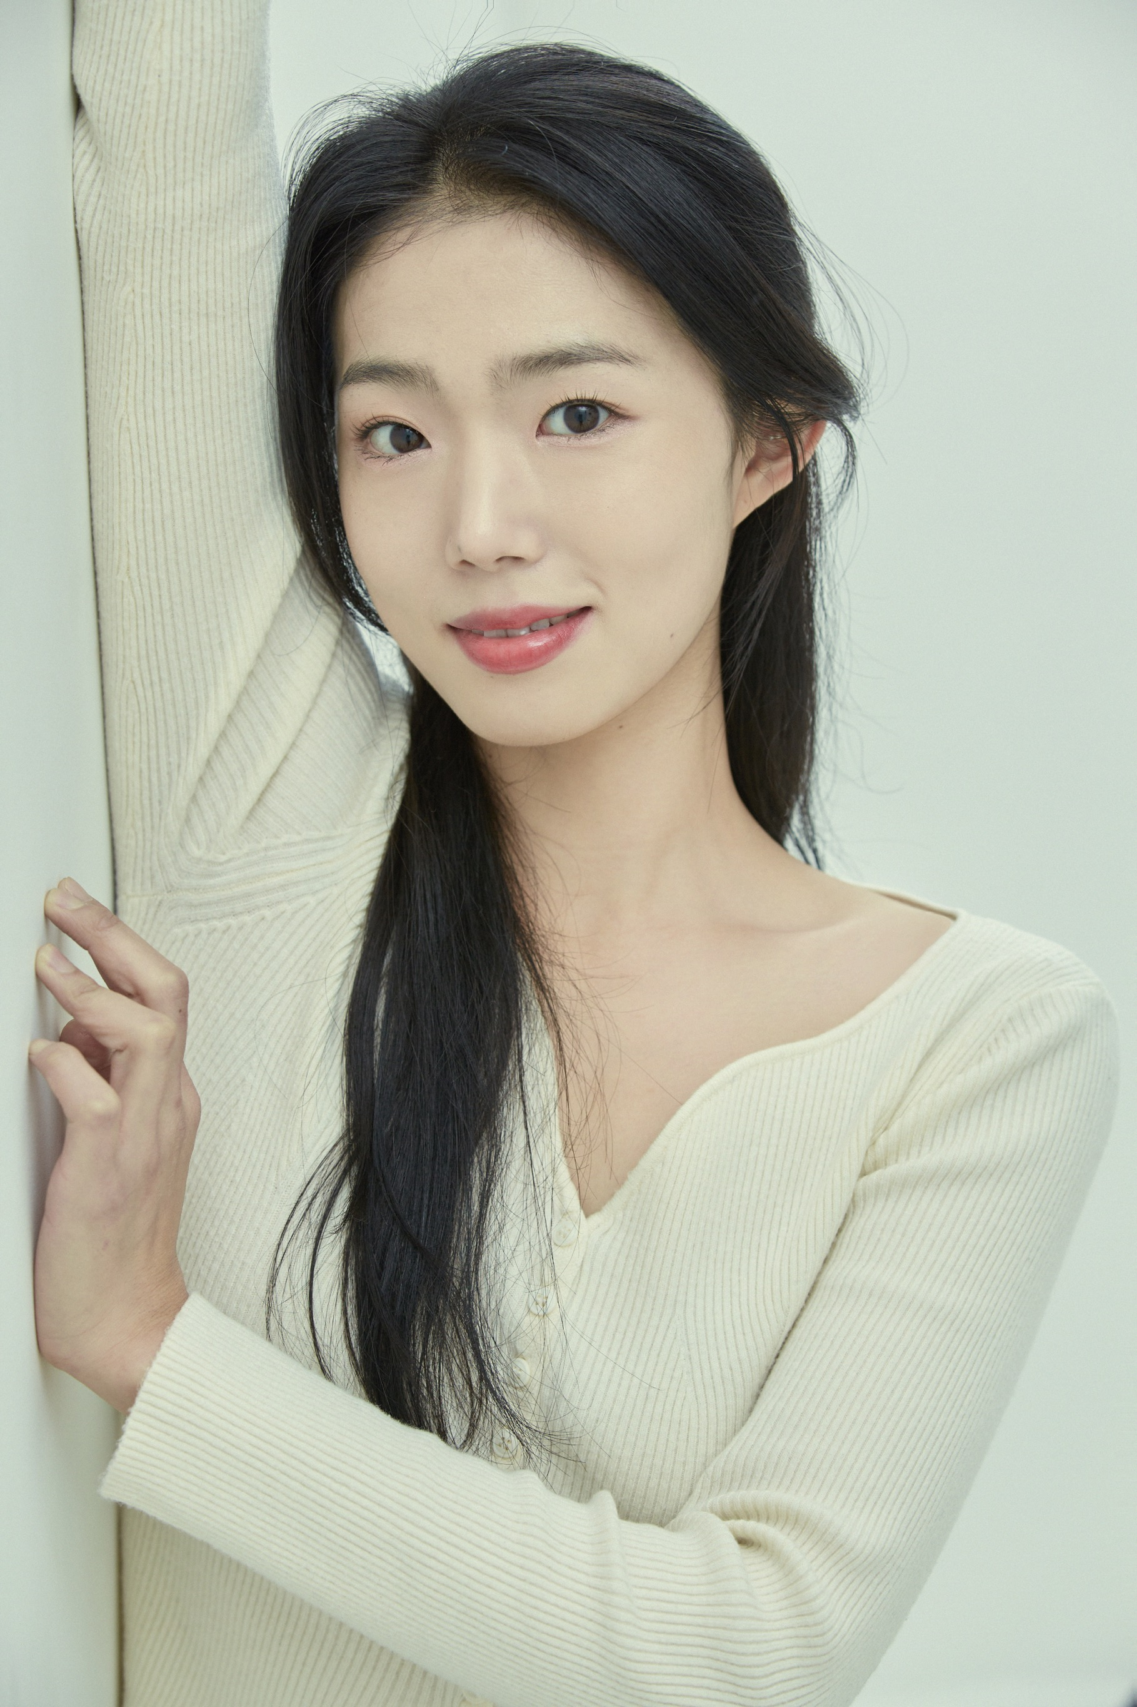
오 여민 TEL 010 3815 4598 E-MAIL Ohyeomin@gmail.com

